Slide 1


Nakreslite molekulu H₂O, NH₃ Koľko elektrónových párov
majú ich molekuly?

Slide 2
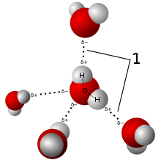
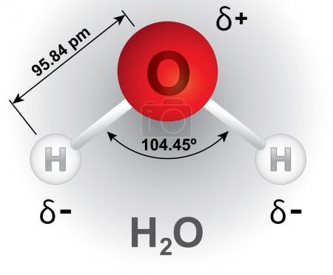
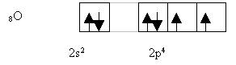

Čo nám tu chýba?
Počet voľných=___________ el.párov na ____________

Slide 3

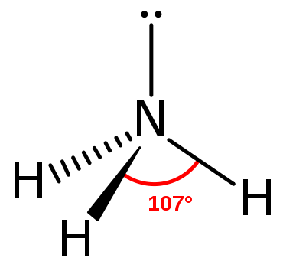
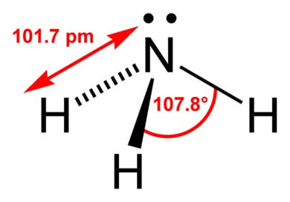
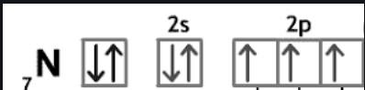
Počet voľných=neväzbových el.párov na N____________
1s2

Slide 4
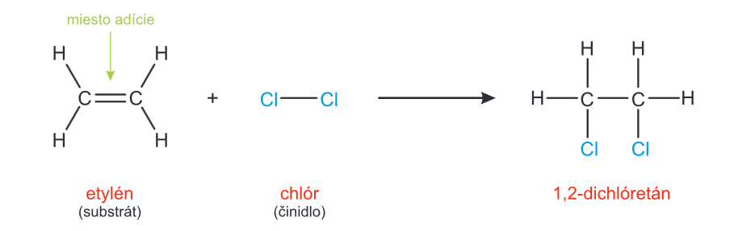
Typy reakcií podľa javového opisu
1. ADÍCIA = pripojenie
ide o naviazanie molekuly alebo zlúčeniny.
znižovaniu násobnosti väzieb, t.j. premene trojitých väzieb na dvojité a dvojitých väzieb na jednoduché.
typická reakcia nenasýtených zlúčenín ___________________
etén
- adície môžu byť elektrofilné (A_{E}), nukleofilné (A_{N}) a radikálové (A_{R})

Slide 5
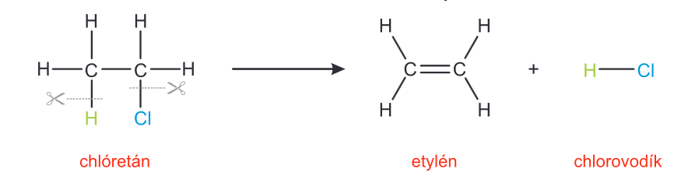
1. ELIMINÁCIA=odštiepenie
ide o naviazanie molekuly alebo zlúčeniny.
zvyšovaniu násobnosti väzieb, t.j. premene jednoduchých na dvojité, dvojité na trojité, ide o vznik nenasýtených zlúčenín
z molekuly sa odštiepi (eliminuje) malá, spravidla anorganická, molekula (napríklad H₂, H₂O, NH₃, HCl ...),
etén

Slide 6
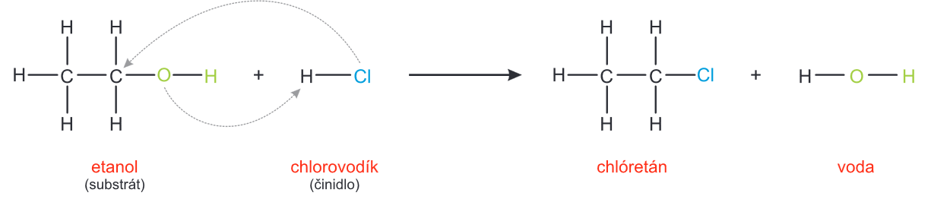
3. SUBSTITÚCIA = nahradenie
nahradí (substituuje) sa 1 atóm alebo skupina atómov v molekule iným atómom alebo skupinou atómov (substituentom)
chlóretán
Podľa použitého činidla: substitúcie elektrofilné (S_{E}), nukleofilné (S_{N}) a radikálové (S_{R}).

Slide 7
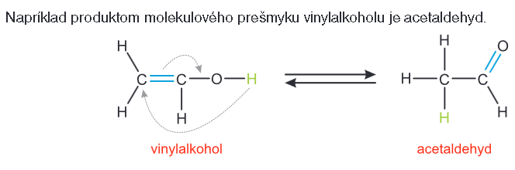

Je to príklad TAUTOMÉRIE – izoméria, pri ktorej majú zlúčeniny __________ sumárny vzorec, líšia sa polohou __________________a_______________ väzby
4. MOLEKULOVÝ PREŠMYK –
Ide o preskupenie atómov v rámci jednej molekuly
vzniká nová - stabilnejšia zlúčenina

Slide 8
Pre niektoré adície a eliminácie sa používajú osobitné pomenovania:
Príklady pre naväzovanie (adíciu) alebo odštiepenie (elimináciu) :
a) hydrogenácia (adícia vodíka), (+H₂)
b) dehydrogenácia = odštiepenie (eliminácia) vodíka (-H₂)
c) hydratácia = adícia vody (+H₂O),dehydratácia = eliminácia vody (-H₂O)
niektoré substitučné reakcie majú špeciálne názvy, napríklad nitrácia, halogenácia (konkrétne chlorácia (+Cl₂), bromácia (+Br₂)
V organickej chémii: OXIDÁCIA = a) naviazanie kyslíka (oxygenácia) (ox.) b) alebo odštiepenie vodíka (dehydrogenácia) -H₂ REDUKCIA = a) odštiepenie kyslíka (deoxygenácia) b) alebo naviazanie vodíka (hydrogenácia) +H₂

Slide 9
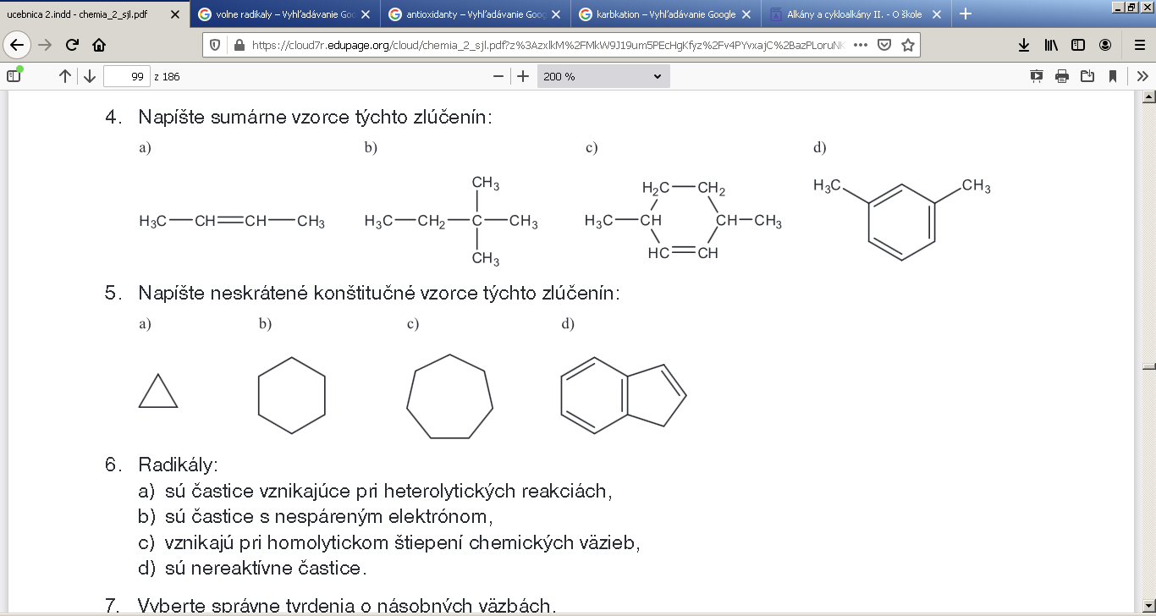
Skupinová práca
3-2-1 ŠTART ☺
1.
2.

Slide 10
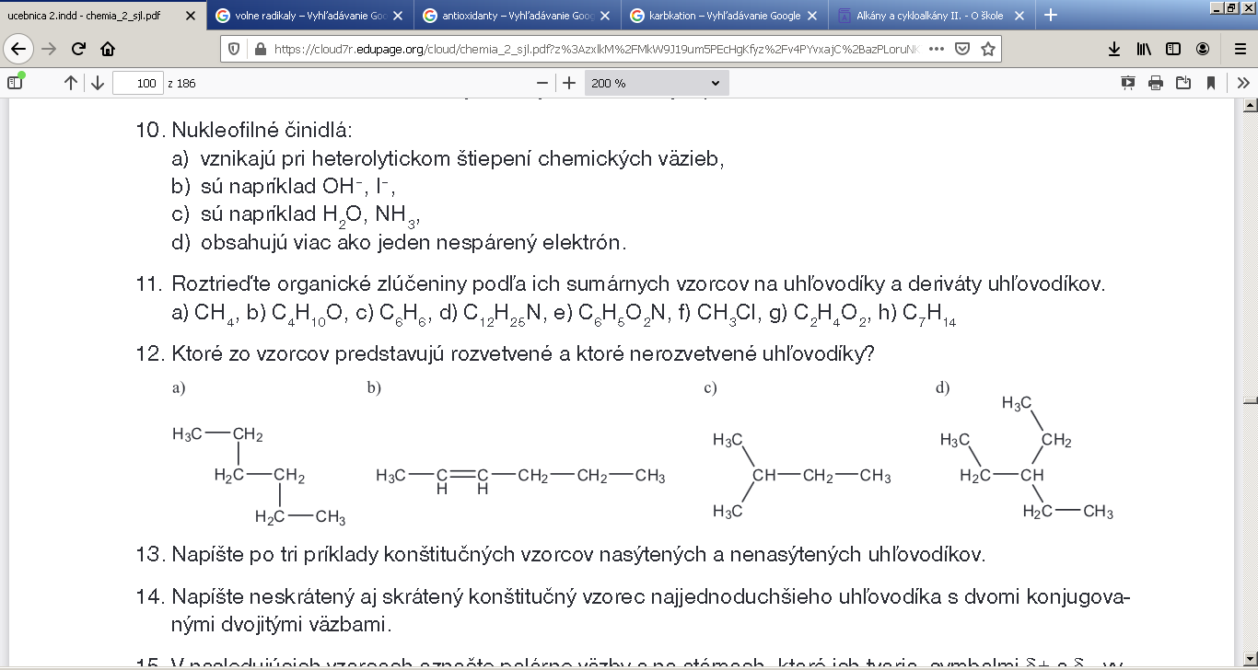
3.
4.

Slide 11
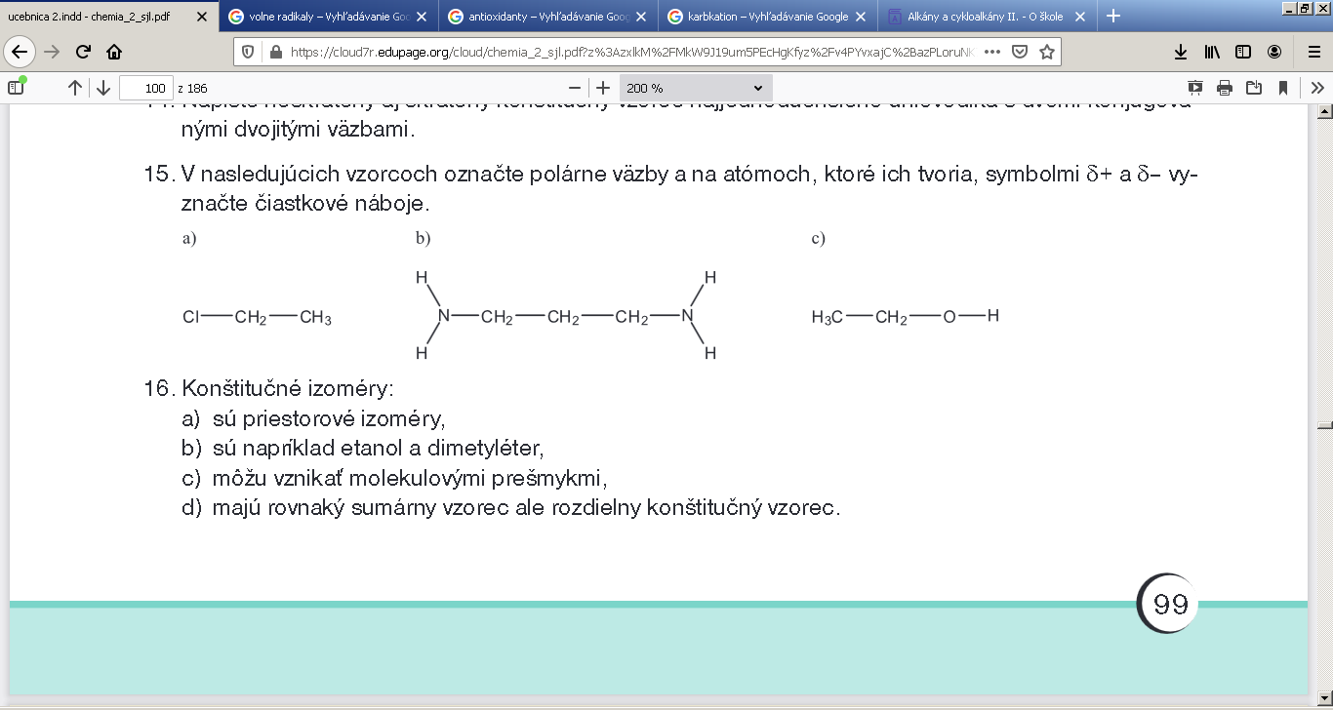
5.
6.

Slide 12


Slide 13

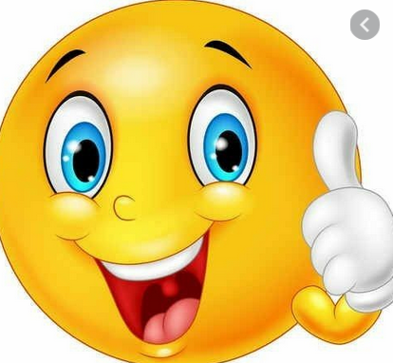

Slide 14
Aplikačné úlohy alebo ako sme pochopili teoretickú časť ☺

Slide 15
